Slide 1
5395 sayılı Çocuk Koruma Kanunu

Slide 2
5395 SAYILI ÇOCUK KORUMA KANUNUNUN AMACI
KORUNMA İHTİYACI OLAN
SUÇA SÜRÜKLENEN ÇOCUKLAR

Slide 3
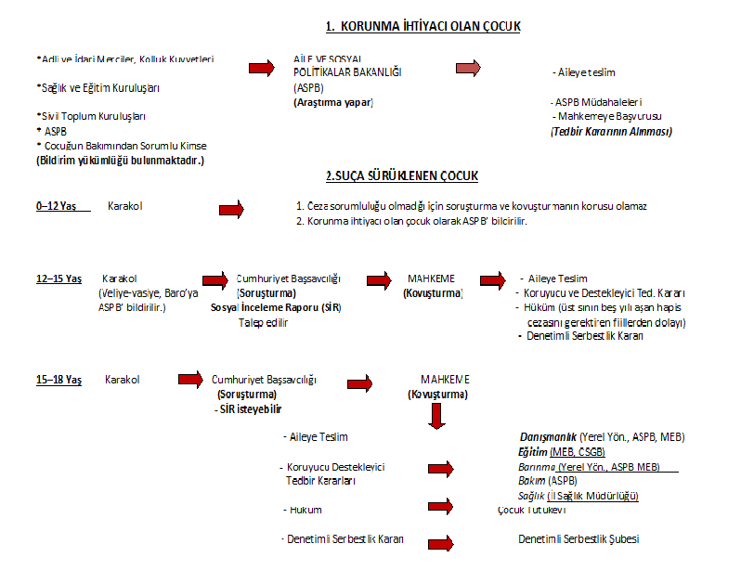
ÇOCUK KORUMA KANUNU İŞLEYİŞ ŞEMASI

Slide 4
Korunma ihtiyacı olan bir çocuğun ne tür tedbirlerle desteklenmeye ihtiyacı olabilir?

Slide 5


Koruyucu ve Destekleyici Tedbirler (ÇKK md. 5)
çocuğun bakımından sorumlu olan kimselere çocuk yetiştirme konusunda; çocuklara da eğitim ve gelişimleri ile ilgili sorunlarının çözümünde yol göstermeye
M.E.B.
ASPB
Yerel Yön.
DANIŞMANLIK
EĞİTİM
BAKIM
SAĞLIK
BARINMA
çocuğun bir eğitim kurumuna gündüzlü veya yatılı olarak devamına; iş ve meslek edinmesi amacıyla bir meslek veya sanat edinme kursuna gitmesine veya meslek sahibi bir ustanın yanına yahut kamuya ya da özel sektöre ait işyerlerine yerleştirilmesine
M.E.B.
ÇSGB
çocuğun bakımından sorumlu olan kimsenin herhangi bir nedenle görevini yerine getirememesi hâlinde, çocuğun resmî veya özel bakım yurdu ya da koruyucu aile hizmetlerinden yararlandırılması veya bu kurumlara yerleştirilmesine
ASPB
çocuğun fiziksel ve ruhsal sağlığının korunması ve tedavisi için gerekli geçici veya sürekli tıbbî bakım ve rehabilitasyonuna, bağımlılık yapan Maddeleri kullananların tedavilerinin yapılmasına
Sağlık Bak.
ASPB
barınma yeri olmayan çocuklu kimselere veya hayatı tehlikede olan hamile kadınlara uygun barınma yeri sağlamaya
ASPB
Yerel Yön.
M.E.B.
Notes:
Tedbir kararlarını uygulamakla yükümlü kurumların kararları nasıl yerine getireceklerine yönelik bilgi sahibi olmak. Örneğin İŞKUR eğitim tedbirinde ne gibi görevler üstlendiğini bilmek gerekir.

Slide 6

DİKKAT!!!
Bu tedbirler sadece korunma ihtiyacı olan çocuklar için değil aynı zamanda suça sürüklenen çocuklar için de uygulanabilmektedir.
Ceza sorumluluğu olmayan çocuklar
hakkında çocuğa özgü güvenlik tedbi-
rine hükmedilir. (TCK- 31.madde )
= KDT
(ÇKK 11)
Notes:
Türk Ceza Kanununun 31. maddesine atıf yapılacak.

Slide 7

Kuruma Bildirim Yükümlülüğü (ÇKK 6)
Adlî ve idarî merciler,
Kolluk görevlileri,
Sağlık ve eğitim kuruluşları,
Sivil toplum kuruluşları,
Köy ve mahalle muhtarları,
Belediye zabıta memurları,
Kamu kurum ve kuruluşlarının görevlileri,
Vatandaşlar,
Bir çocuğun korunma ihtiyacı olduğundan haberdar olanlar bunu ASP il/ilçe müdürlüklerine bildirmekle yükümlüdür.
Notes:
Eğitici Türk Ceza Kanununun 278-279. maddelerde yer alan bildirim yükümlülüğü yerine getirilmediğinde uygulanacak yaptırımlardan bahsedecek.

Slide 8
KDT Kararı Alınması
Duruşma açılmaz (İSTİSNA: TMK tedbirleri) Velayet, Vesayet, Kayyum, kişisel ilişki kurulması…
İdrak gücü bulunan çocuğun görüşü alınır.
(Gerektiğinde koruyucu ve destekleyici tedbir kararını istemeye yetkili olan çocuğun anası, babası, vasisi, bakım ve gözetiminden sorumlu kimse ile ASPB temsilcileri de dinlenebilir)
HAKİM/MAHKEME
İstem Üzerine
(Ana-Baba, vasi, bakımından sorumlu kimse, ASPB, C.S.)
b. RESEN
Hakkında kovuşturma başlatılmış olan çocuklar için kovuşturmanın yapıldığı mahkemece (YÖN.)
Sosyal inceleme yaptırılabilir .
(0-15 tüm çocuklar için ve 15-18 Sağır dilsiz çocuklar için zorunlu)
AİLE MAH.
(Baktıkları davalarda) (Yön. + 6284)
KARAR
çocuğun menfaatleri bakımından kendisinin, ana, baba, vasisi veya birlikte yaşadığı kimselerin bulunduğu yerdeki çocuk hakimi
Tedbirin türü
Uygulayacak Kurum
(Süre)
Aynı anda birden fazla tedbire de karar verilebilir.

Slide 9
Uzman 10 gün içerisnde uygulama planı hazırlar ve mahkemeye gönderir
Uzman üçer aylık dönemler halinde değerlendirme raporu gönderir
Aile
Çocuk
Hukuk mahkemelerinin tedbir kararları
Aile, Çocuk ve Hukuk Mahkemelerinde koruyuc destekleyici tedbir kararı verilmesi
Tedbirler:
Sağlık
Eğitim
Bakım
Barınma
Danışma
Uygulayıcı kurum il müdürü
Uygulayıcı kurum il müdürü uzman ataması yapar
Gereği: Tedbiri Uygulayacak Kurumlara
Bilgi: İl Sekretaryası
Uygulama Planı
Değerlendirme Raporları
Sonuç Raporu
| Organizasyonel akış
Kararı veren Mahkeme

Slide 10
Acil Korunma Kararı (AKK)
«Derhâl korunma altına alınmasını gerektiren bir durumun varlığı hâlinde»
ASPB
En fazla 30 GÜN İçin verilir
MAHKEME
3 GÜN
içinde
Bu sürede ASPB çocuk hakkında Sosyal İnceleme yapar.
Çocuğu kurumda bakım gözetim altına alır.
En geç 5 GÜN
içinde
Sonuca göre kararın kaldırımasını ya da KDT kararı verilmesini talep eder.

Slide 11
DİKKAT!!!
Çocukla ilgili KDT kararı veren hâkim ya da mahkeme, bu kararla birlikte Türk Medeni Kanunu’na göre velayet, vesayet, kayyım atanması, nafaka ve kişisel ilişki kurulması konularında da karar verebilir.
(ÇKK md. 7/7)

Slide 12
SOSYAL İNCELEME ve ÖNEMİ (ÇKK 35)
Sosyal inceleme, çocuk adalet siteminde çocuğun doğru şekilde anlaşılabilmesi açısından en önemli enstrümandır.
Çocuğun, çevresi içerisinde bir birey olarak doğru biçimde anlaşılabilmesi, hak ve ihtiyaçlarının belirlenmesi kendisi hakkında doğru bir karara ulaşılması açsından büyük önem taşımaktadır.
Mahkeme veya çocuk hâkiminin sosyal inceleme yaptırmaması halinde bunu gerekçelendirmesi zorunludur (md. 35/3).
Notes:
Tedbir kararının alınmasında yapılacak sosyal incelemenin önemiyle ilgili eğitici el kitabında yazan nota bakılacak.

Slide 13
Çocuğun ve Diğer Kişilerin Görüşünün Alınması
Gerek ÇKK, gerekse KDTK yönetmeliğine göre, tedbir kararının verilmesinden önce yeterli idrak gücüne sahip olan çocuğun yazılı veya sözlü görüşü alınır ve çocuğun anası, babası, vasisi, bakım ve gözetiminden sorumlu kimse ile ASPB temsilcileri de dinlenebilir.

Slide 14
DİKKAT!!!
Tedbir kararları verilirken, tedbirin belirli bir yerde uygulanması sonucunu doğuracak şekilde hizmet sunumu bakımından idarenin takdir alanını kısıtlayacak veya hizmet modellerini ve sınırlarını daraltabilecek uygulamalara sebebiyet verilmemesine özen gösterilir.
(KDTK Yön. Md. 8/14).
Notes:
İdarenin hareket alanını kısıtlayacak mahkeme kararlarının önüne geçilecek. Örneğin mahkeme kararda kuruluş ismi yazmasın.

Slide 15
DİKKAT!!!
KDTK Yönetmeliği, kurumda bakım ve kurumda tutmanın son çare olduğunu ve KDT kararları bakımından çocuğu öncelikle aile içinde destekleyen danışmanlık, eğitim ve sağlık tedbirlerinin alınmasının gözetileceğini ifade etmektedir.
(ÇKK Yön. md. 8)

Slide 16
TEDBİR KARARLARININ İZLENMESİ ve DENETİMİ
Öz Değerlendirme: KDT kararını uygulayan kurumların uygulama planlarını ve sürecini mahkemeye raporlamasına dayalı yöntem olup, zorunludur.
Denetim: ÇKK 36. Madde uyarınca hakkında KDT kararı verilen çocuğun durumunun bir başka kurum tarafından da denetlenerek mahkemeye raporlanması amacıyla verilen karar olup, mahkemenin takdirine bağlıdır.
Koordinasyon Birimlerince Değerlendirme: İl/ilçe düzeyinde verilen KDT kararlarının eşgüdümlü biçimde uygulanıp uygulanmadığının merkezi ve il/ilçe koordinasyon birimleri tarafından izlenmesine dayalı sistemi ifade eder ve koordinasyon birimlerinin esas görevlerindendir.

Slide 17
Denetim (ÇKK 36 vd., ÇKKY 23 vd.)
Hakkında koruyucu ve destekleyici tedbir kararı verilen, kamu davasının açılmasının ertelenmesi kararı onanan, hükmün açıklanmasının geri bırakılması kararı verilen çocuğun denetim altına alınmasına karar verilebilir.
Denetim, hakkında KDT kararı verilmiş çocuğa verilen bir tür SÜPERVİZYONDUR.
Zorunlu değil, hakimin/mahkemenin takdirindedir.
DENETİM ≠ DENETİMLİ SERBESTLİK
SUÇA SÜRÜKLENEN ÇOCUKLAR (12 yaş altı hariç)
bakımından
DENETİMLİ SERBESTLİK ve YARDIM MERKEZİ
KORUNMA İHT. OLAN ÇOCUKLAR
bakımından
ASPB
(gözetim esaslarına göre)

Slide 18
Denetim (ÇKK 36 vd., ÇKKY 23 vd.)
ONAY
DENETİM PLANI
Denetim görevlisi, kararın uygulama biçimi, çocuk üzerindeki etkileri ile çocuğun ana ve babası, vasisi, bakım ve gözetiminden sorumlu kimselerin veya kurumların çocuğa karşı sorumluluklarını gereğince yerine getirip getirmedikleri, kararın değiştirilmesini gerektirir bir durum olup olmadığı ve istenen diğer hususlarda her ay, ayrıca talep hâlinde mahkeme veya çocuk hâkimine rapor verir.
Çocuk hakkında alınan tedbirin amacı, niteliği ve süresi,
Çocuğun ihtiyaçları,
Çocuğun içinde bulunduğu tehlike hâlinin ciddiyeti,
Çocuğun ana ve babası, vasisi, bakım ve gözetiminden sorumlu kimse tarafından çocuğa verilen desteğin derecesi,
Suça sürüklenmesi sebebiyle tedbir alınmış ise suç teşkil eden fiilin mahiyeti,
Çocuğun görüşü
10 GÜN
içinde
MAHKEME/HAKİM
Çocuğun gelişimi hakkında, üçer aylık sürelerle rapor

Slide 19
TEDBİR KARARLARININ İZLEMESİ ve DENETİMİ
Çocuk hk. doğru tedbir
Hâkim
Denetim Raporları
SÇG ve Çocuğun Görüşü
KDT Süreç Raporları

Slide 20
Tedbir Kararlarının Sona Ermesi (ÇKK 7, KDTY 11)
Hâkim tarafından kaldırma,
Çocuğun 18 yaşını doldurması.
Ancak hâkim, eğitim ve öğrenimine devam edebilmesi için ve çocuğun rızası alınmak suretiyle tedbirin uygulanmasına belli bir süre daha devam edilmesine karar verebilir.

Slide 21
Denetim Kararlarının Sona Ermesi
Kararda öngörülen sürenin dolması,
Tedbirden beklenen yararın elde edildiğine kanaat getirilmesi,
Çocuğun başka bir suçtan dolayı tutuklanması ya da cezasının yerine getirilmesine başlanması.

Slide 22
ÇOCUK KORUMA KANUNU İŞLEYİŞ ŞEMASI

Slide 23

Merkezi Koord.
İl/ilçe Koord.
Mahkemece İzleme
Tedbir Kararlarının Uygulanmasında Koordinasyon ve İşbirliği
TEŞEKKÜRLER…

